Slide 1

우리 동네 이야기
6조[완벽하조]
디자인학부 서혁
디자인학부 원소현
임베디드시스템공학과 이현경
전자공학과 장원진
소비자아동학과 최소영
독어독문학과 이선민

Slide 2
앱소개
에스노그라피
페르소나
밴치마킹
컨셉보드
와이어프레임
시각적 막업
앱 제작
앱 보완점(발표 피드백)
구동영상
목차

Slide 3


1. 앱소개
“우동이야기란,
아파트단지를 기반으로
이웃들간 진짜 정보를 공유하는 앱＂

Slide 4

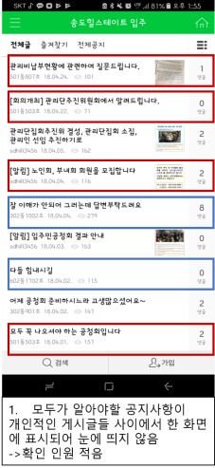
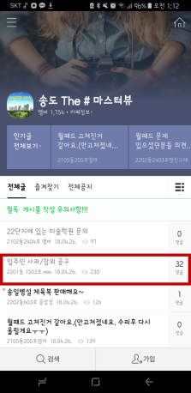



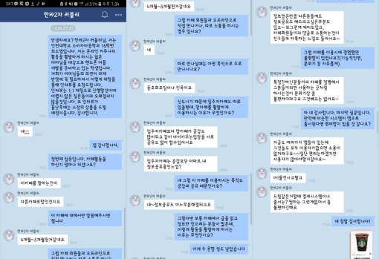

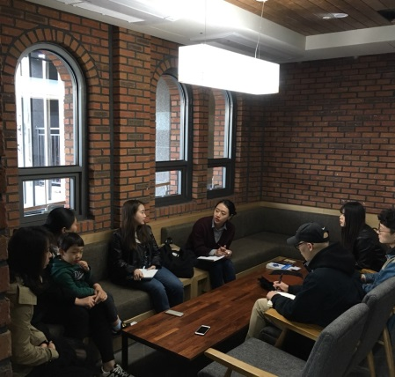
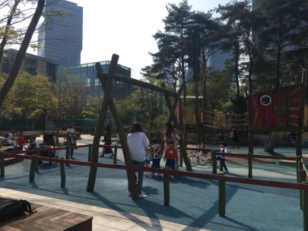
2. 에스노그라피
문제 발견
4차 관찰 :
온라인 인터뷰
‘다산신도시
택배기사 사건’
→ 소통부재로 인한 갈등?
2차 관찰 : 온라인
커뮤니티 조사
배곧/송도/청라
“에스노그라피”
1차 관찰 :
현장 인터뷰
배곧 신도시
3차 관찰 :
현장 인터뷰
송도 신도시

Slide 5
2. 에스노그라피
기존 온라인 커뮤니티
조사
1)불필요한 게시판 많음
해결방안
2) 정보(회계정보 등) 업데이트가 적음
이용 빈도가 높은 게시판만 제작
▶관리 집중적
3) 확인인원 및 활동인원이 매우 적음.
정보제공자에게 혜택 부여
두번째
신도시
주민
인터뷰
4) 광고성 글 때문에 전반적으로 신뢰가 떨어짐
가입시 주민인증과정을 까다롭게 하여 광고업자 차단
5) 아파트에 대한 딱딱한 정보가 있는 커뮤니티보단
도시내 맘카페를 더 많이 활용
6) 서로가 본인에게 이익이 되는 행동만 함(제공은 거의
안하고 읽기만 함, 중고시장/나눔 등 이익 있는 것만 참여)
친근함 제공 →활동 분위기 조성
타겟(30-40대 어머님) 맞춤형 구성 :
색깔, 컨셉, 주된 정보, 캐릭터
온라인 카페
이용자
인터뷰
7)입주민 홈페이지 보다는 맘카페 이용 (공감, 필요한 정보 多)
8)(중고시장) 판매자가 임의로 거래대상자 선정 불공평
찜하기 쿠폰 배포
9) 과격한 표현 사용
패널티 부여
10) 광고업자의 광고성 글

Slide 6

3. 페르소나 분석
현재상황
- 첫 타지생활, 주변에 아는 사람이 없어, 새로운 지역의 문화활동/커뮤니티/외식 등 정보를 얻기 위해 네이버 블로그, 카페 등을 검색하지만, 광고성 글이 대부분이라 정확한 정보를 얻기 힘듦
희망사항
- 주변시설 정보가 없기 때문에, 같은 아파트에서 비슷한 나이대의 엄마들을 만나서 자녀의 놀이친구도 만들어주고, 육아 팁/ 주변 시설에 대한 정보를 얻고 싶어함.
- 현지에서 오랜 기간 살아온 토박이들로부터 주변 정보를 자세하게 듣고 싶어함
- 네이버 블로그의 대다수가 광고성 글이라 신뢰할 수가 없고, 부정확한 정보들이 많아서 실제 거주중인 사람들의 살아있는 리뷰/추천/후기를 듣고 싶어함
이름: 김나연
나이: 34세
성별: 여
성격: 소심하고 정이 많음
직업: 주부
가족: 기혼, 자녀 1(남아, 4세)
현재 거주지: 경기도 성남시 분당구(2달)
직전 거주지: 울산광역시 북구 신천동
“엄격한 주민인증과정을 통해, 실제 주민만으로 앱을 운영하는 것이
근본적인 해결방안이 될 것임”

Slide 7



4. 벤치마킹
네이버 밴드
카카오스토리
Nextdoor
벤치마킹 요소 :
30~40대 여성 유저들 多
1) 포근하고 친근한 캐릭터와 일러스트레이션 활용
2) 중고거래 마켓 콘텐츠
반응 좋음
콜드스타트 고스트타운 현상 대비하여 웰컴카드, 스타터 콘텐츠 제공
기존 게시판 형식 탈피 → 다양한 정보 빠르게 소비할 수 있는 뉴스피드 형식
벤치마킹 요소 :
1. 이탈률 줄이기 위해
‘오늘의 운세‘,’포춘쿠키＇등
재미요소
2. 피드 스크롤 형식
→지루하지않게 정보 소비
→앱에 오래 머무르도록
벤치마킹 요소 :
1. 엄격한 주민 인증 과정 : 우편번호 인증, GPS인증, 가족인증, 동사무소 인증
2. 지역주민들이 직접 올린 동네정보, 리뷰, 평가로 도움이 되는 정보로 구성

Slide 8
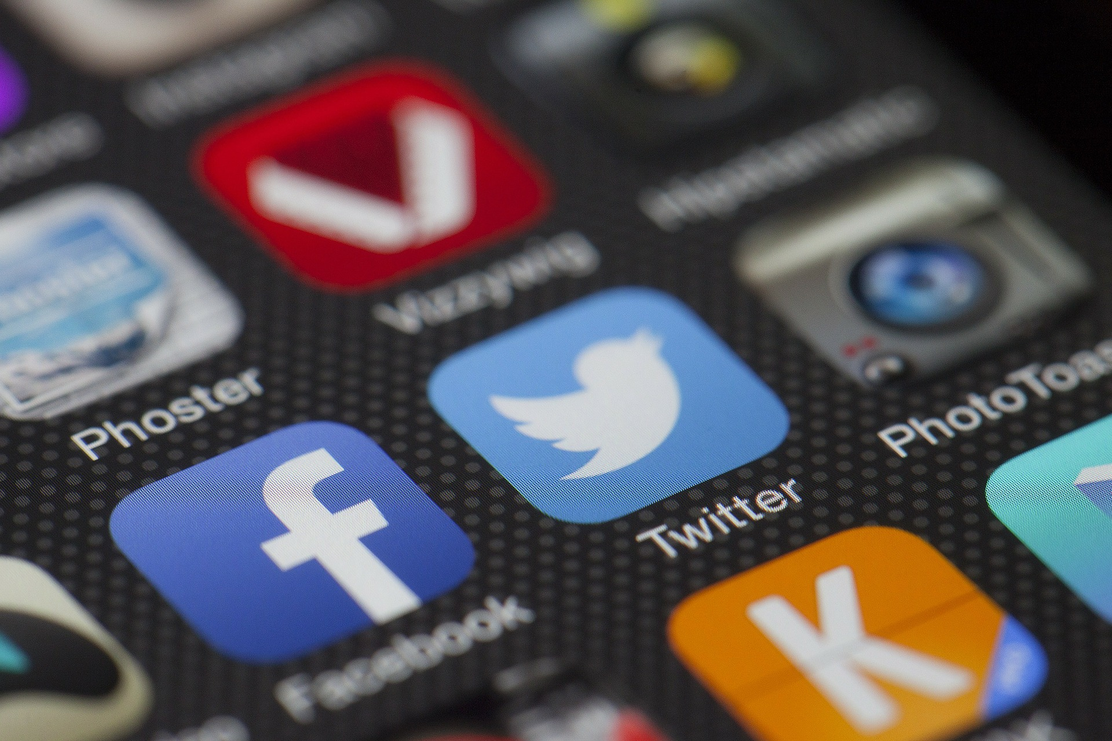
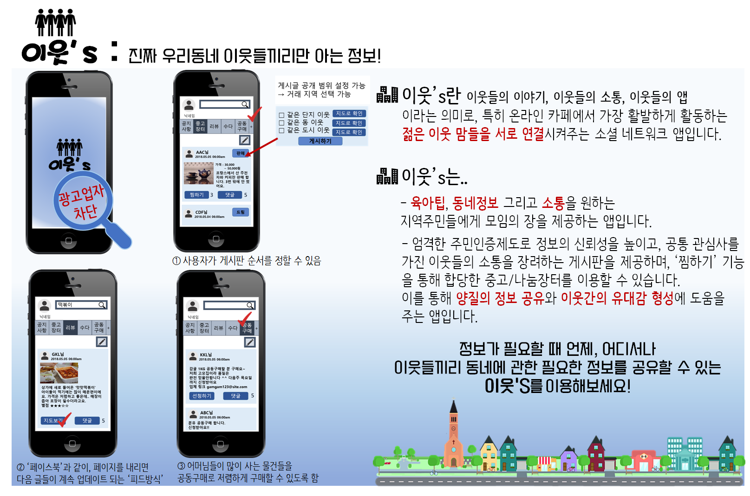
5. 컨셉보드

Slide 9
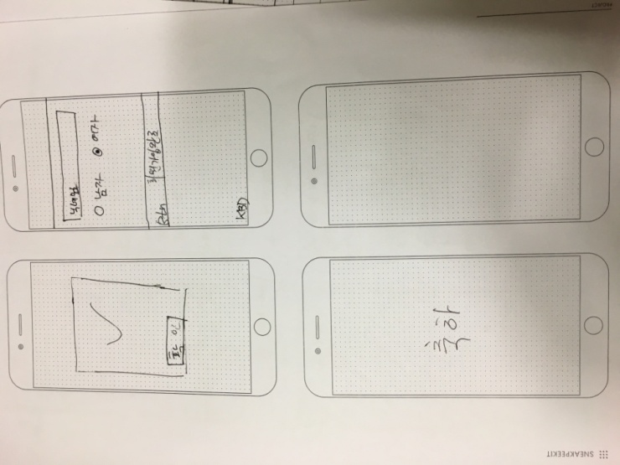

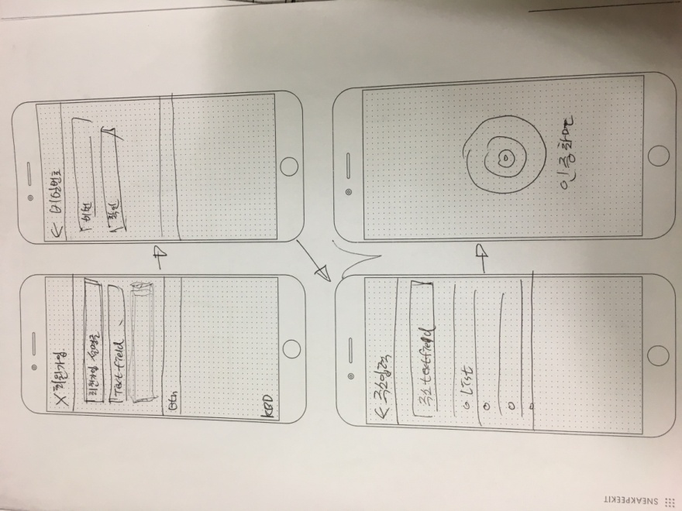
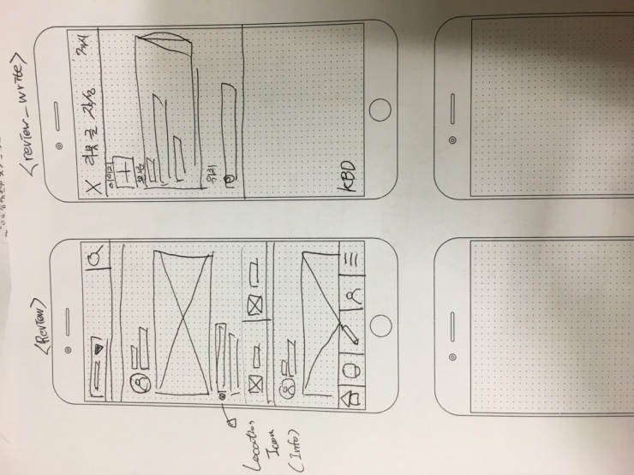

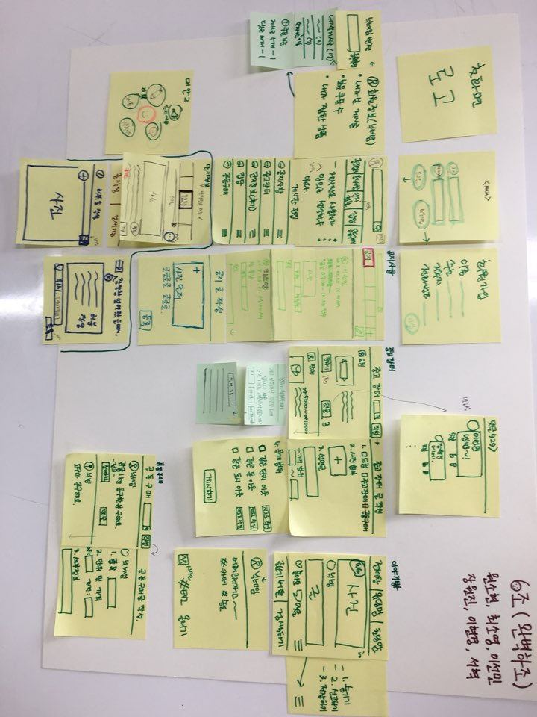
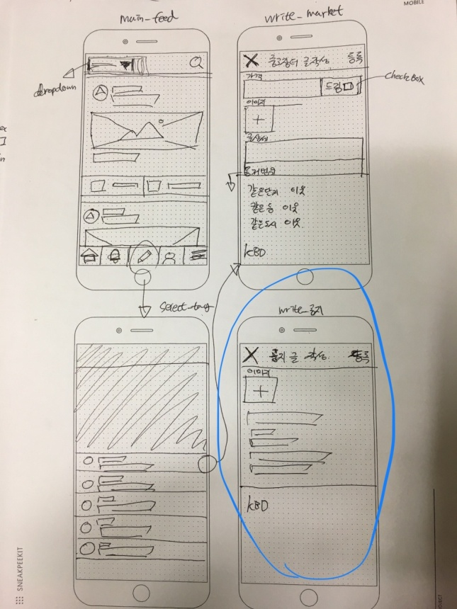
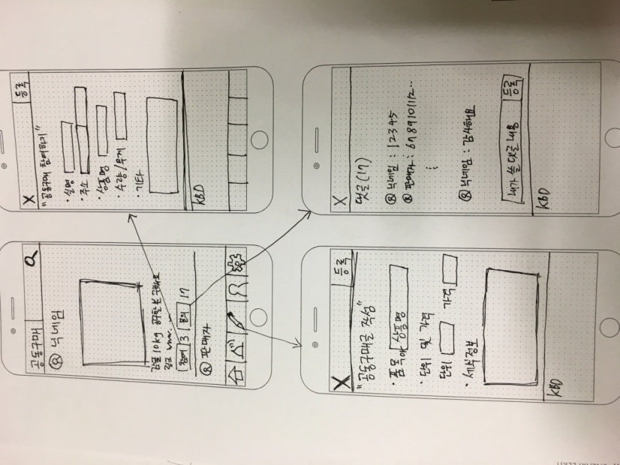
6. 와이어프레임
Idea

Slide 10
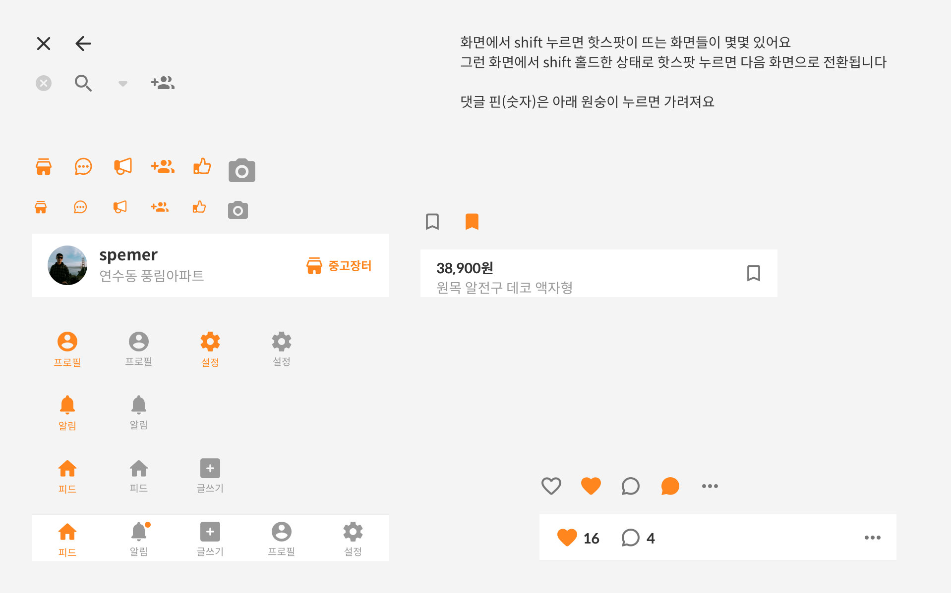

앱 구상
7. 시각적 막업
와이어프레임을 참고하여
아이콘 및 시각적 막업 제작
컨셉 색깔
많은 육아어플, 맘카페
컨셉 색깔 붉은색계통이라는 점을 참고하여 노란색 섞인
따뜻한 색감 선택

Slide 11
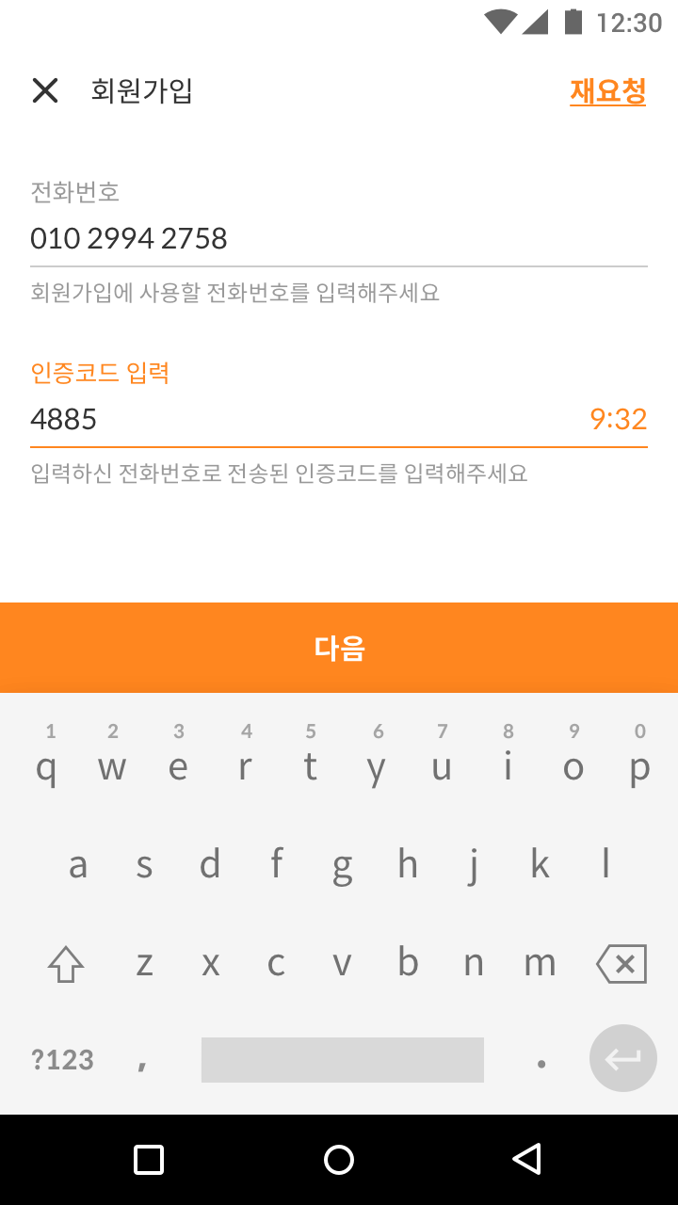
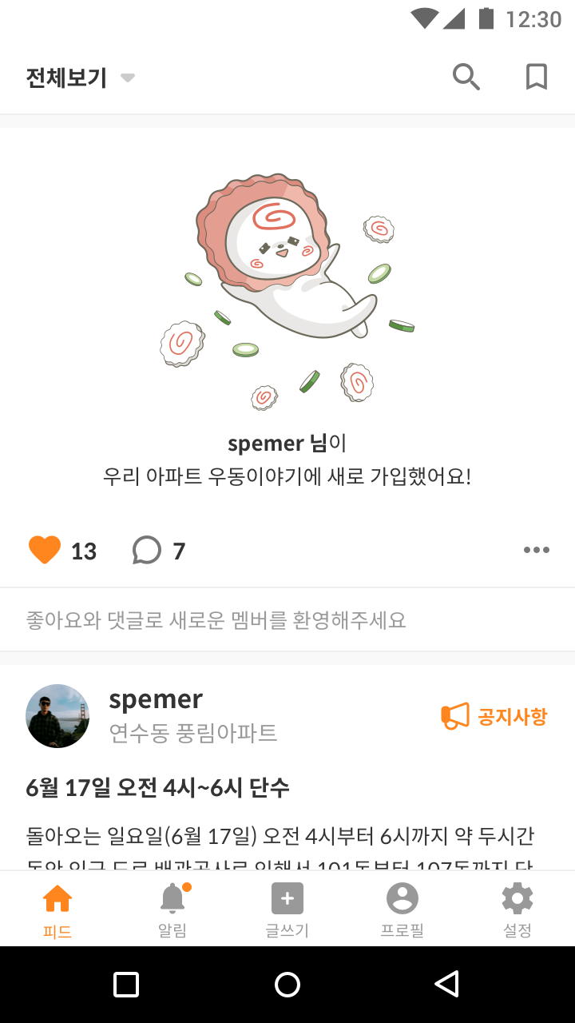
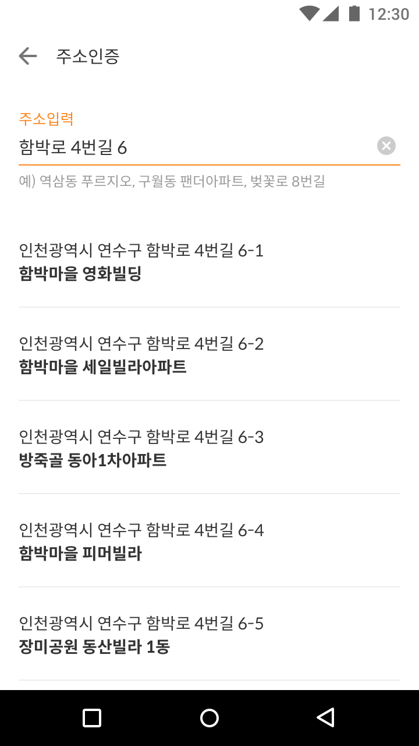
7. 시각적 막업
회원가입
주소인증
웰컴카드

Slide 12
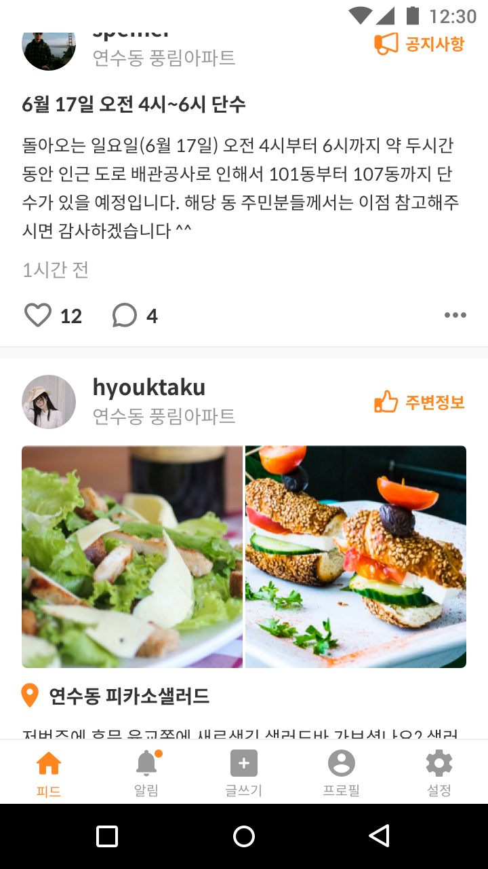
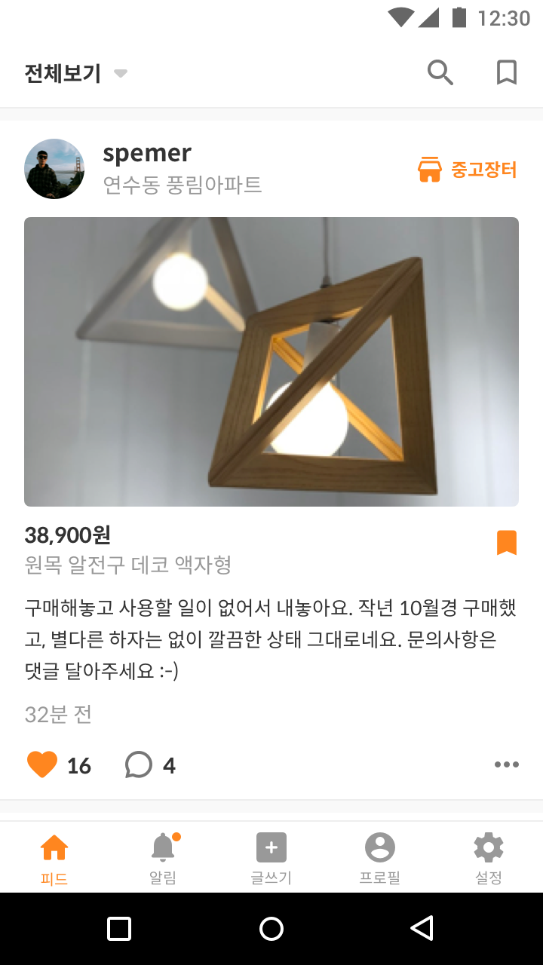
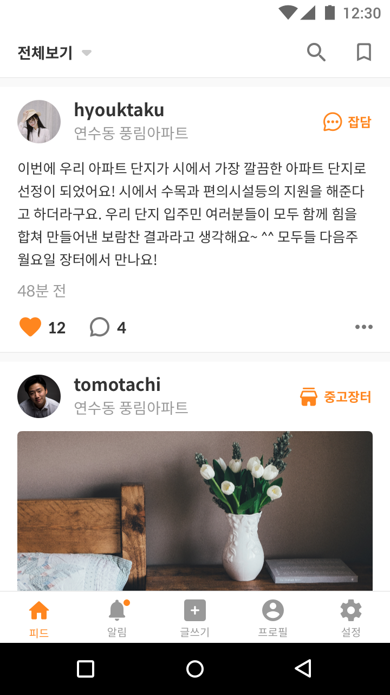
7. 시각적 막업
피드

Slide 13
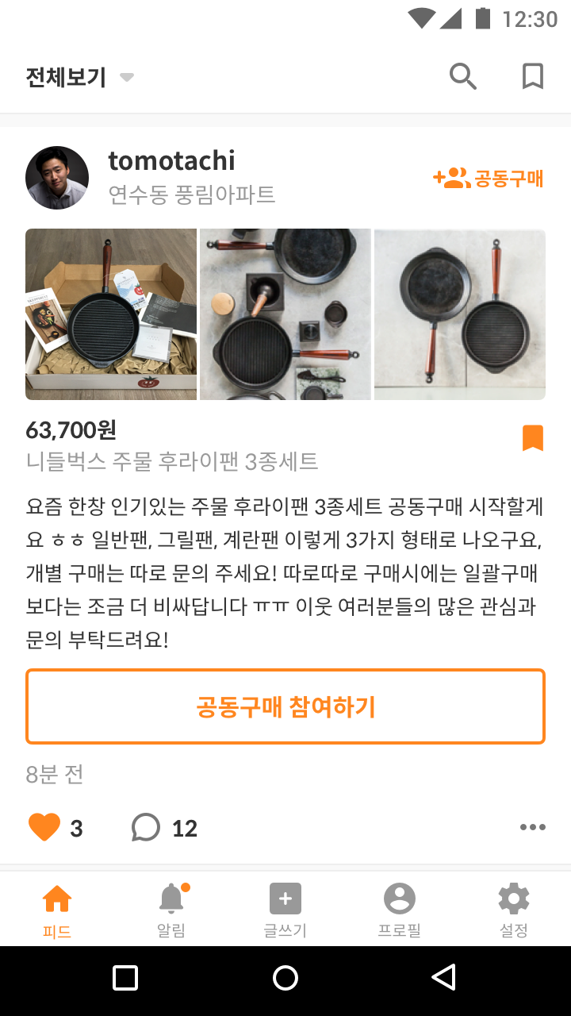
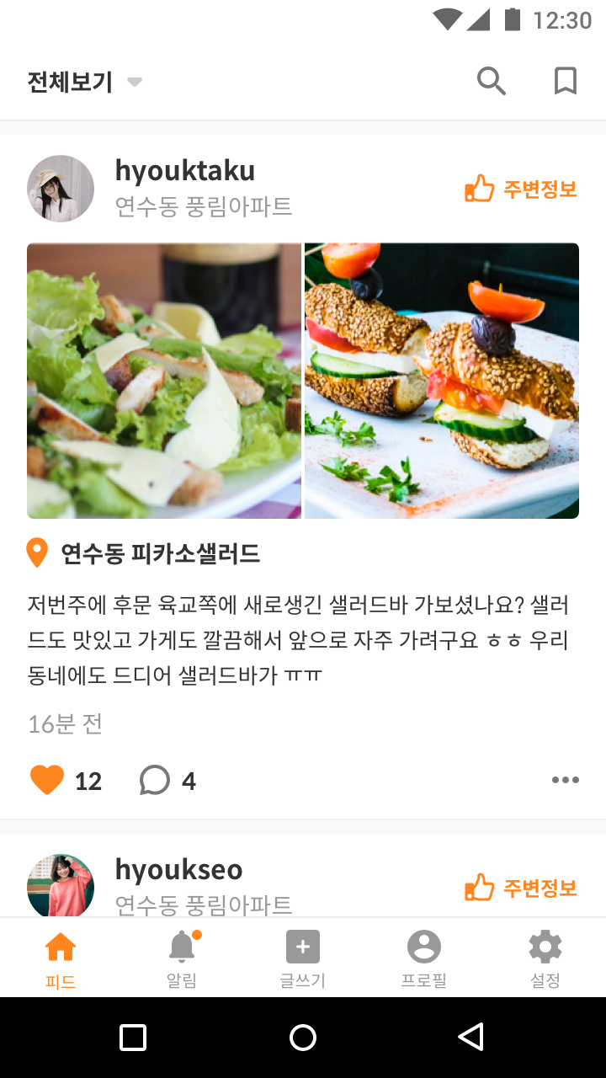
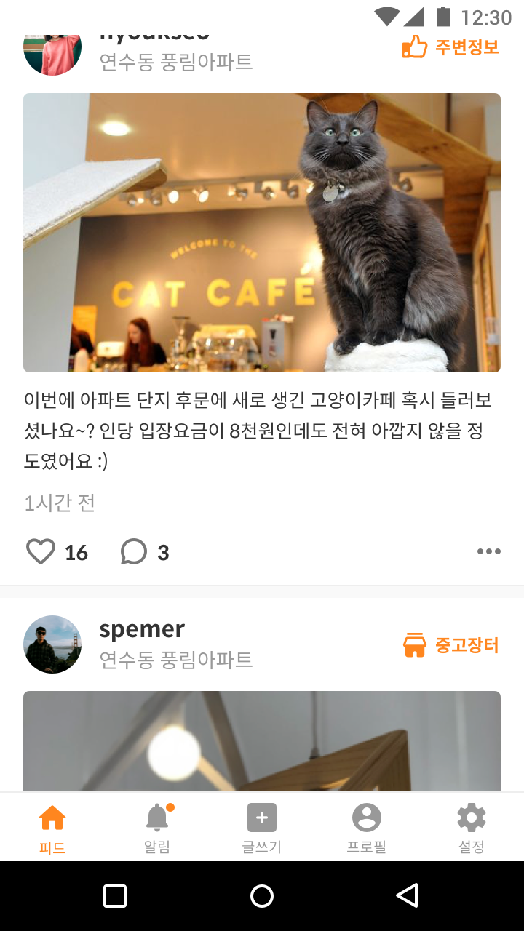
7. 시각적 막업
피드

Slide 14
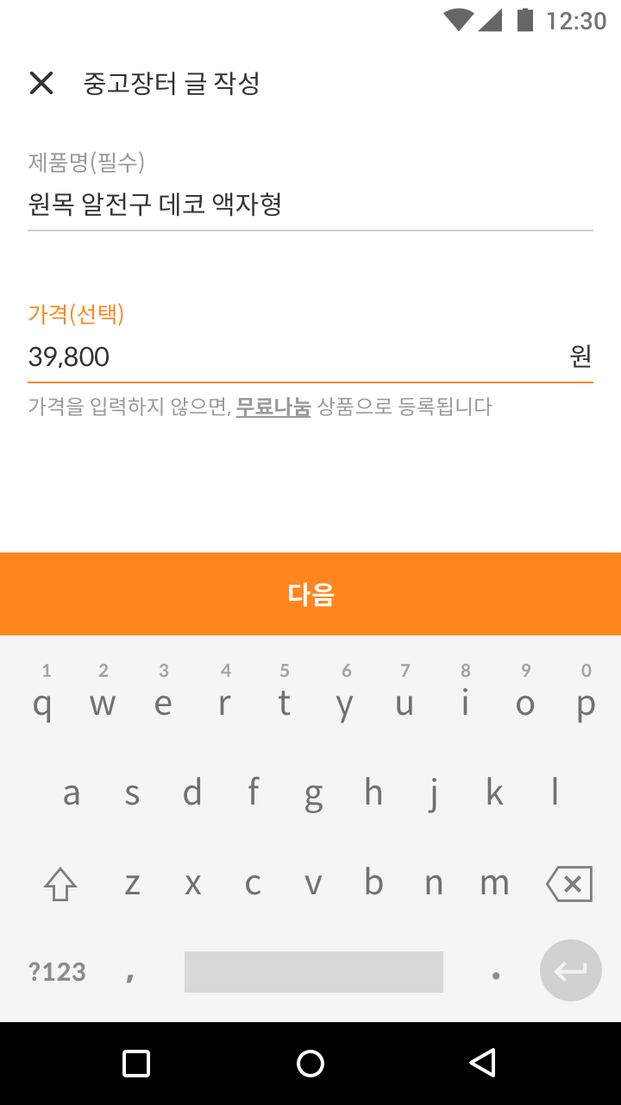
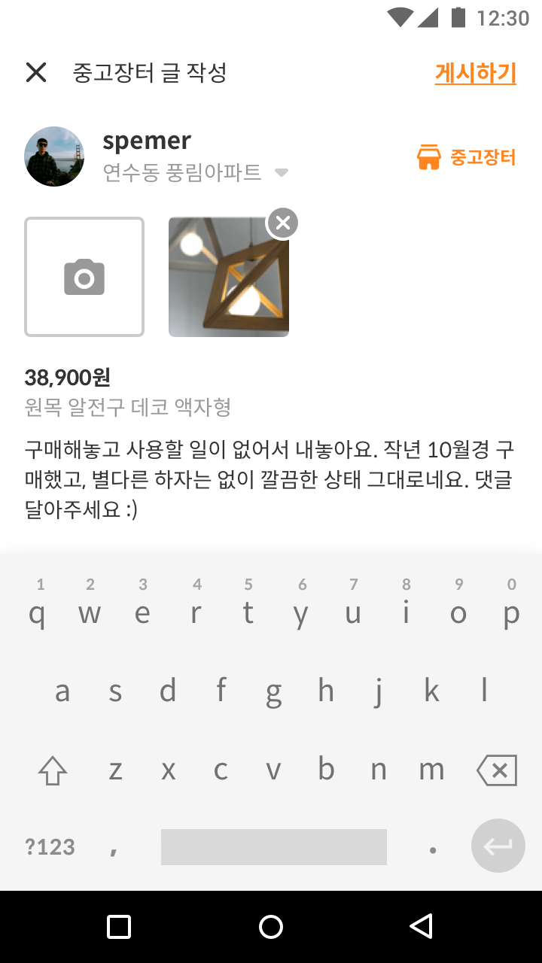
7. 시각적 막업
글 작성

Slide 15
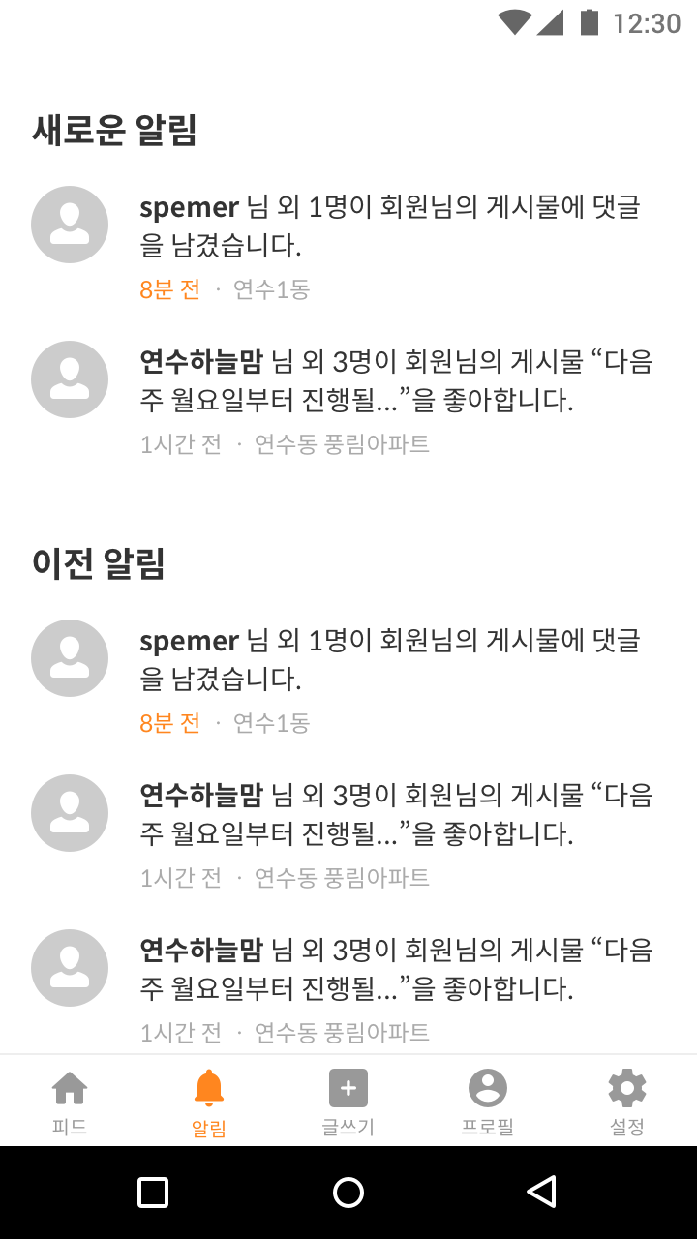
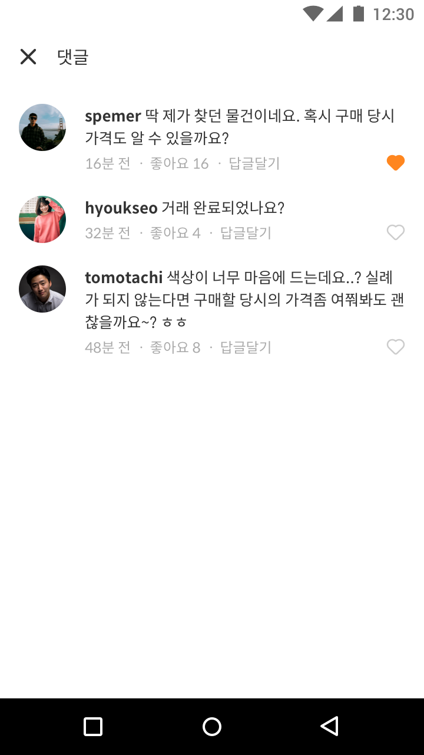
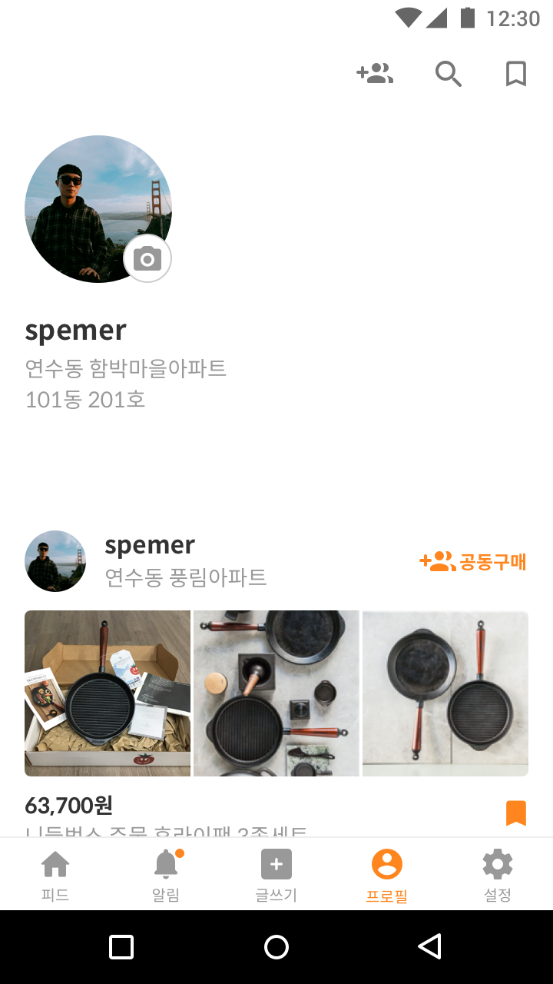
7. 시각적 막업
알림
댓글
프로필

Slide 16





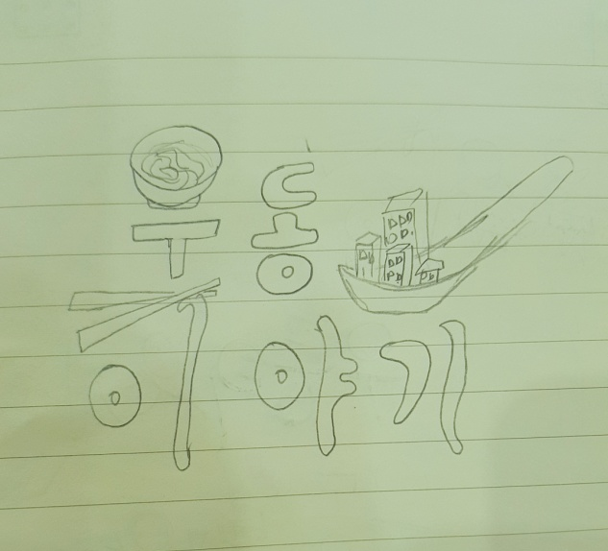
8. 앱 제작(로고)
아이콘, 로고는 심플하게 !
입주민들의 앱이라는 것을 알 수 있게
(주제 확실하게 보여줄 것)
→ 굴뚝 + ‘우리동네이야기’메시지 추가

Slide 17




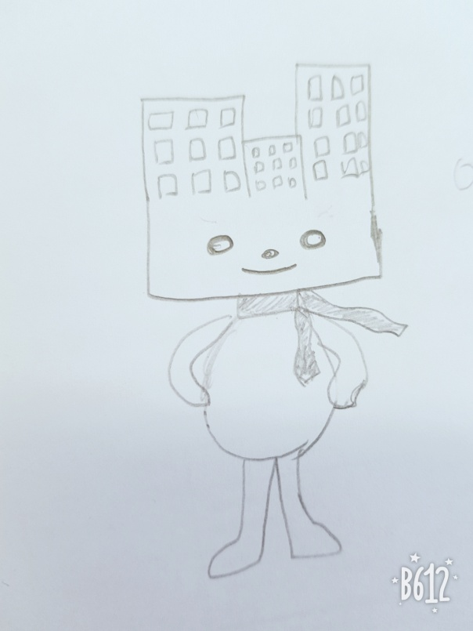

8. 앱 제작(캐릭터)
친근감 제공
일러스트레이션 선호 반영 : 30-40대는 주로 색감이 있는 이모티콘(캐릭터)선호
하나의 재미 요소로 작용할 수 있음

Slide 18
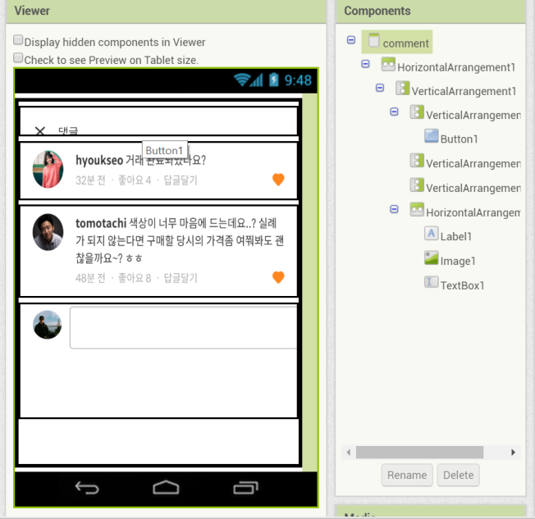
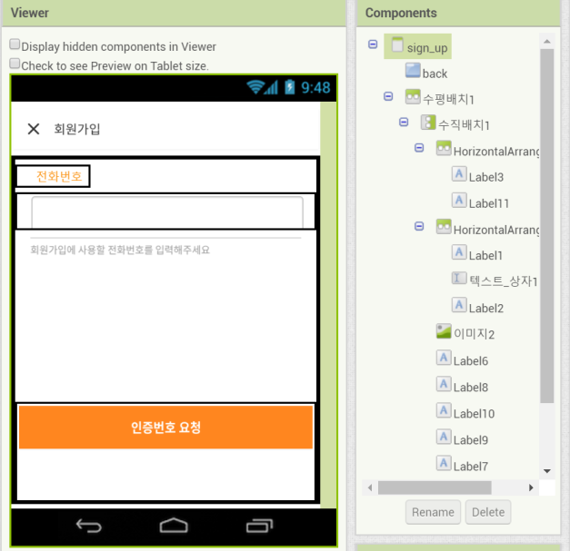
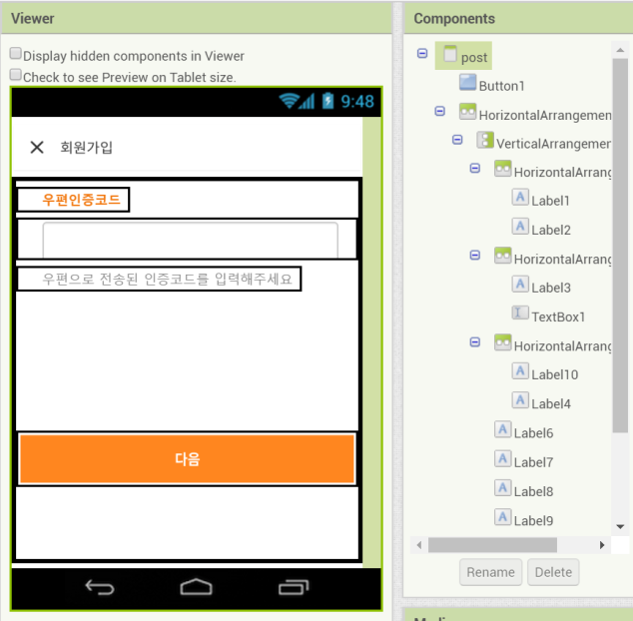
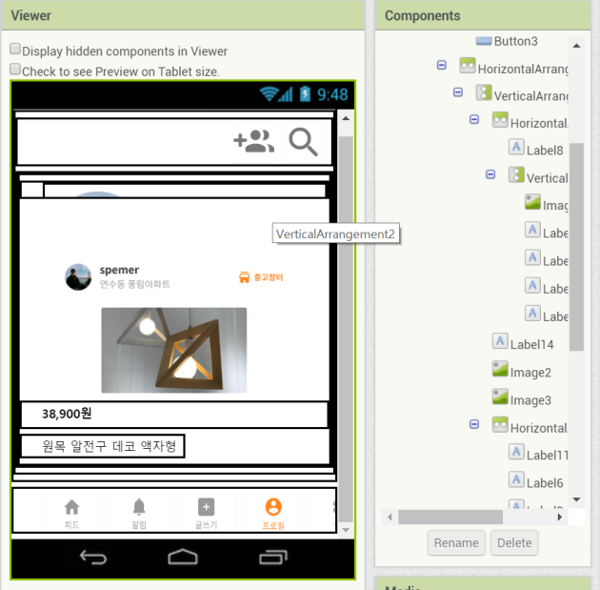
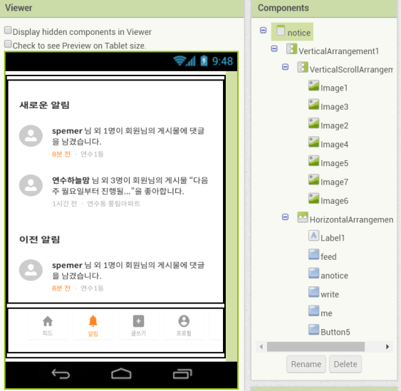
8. 앱 제작 (앱 인벤터)

Slide 19
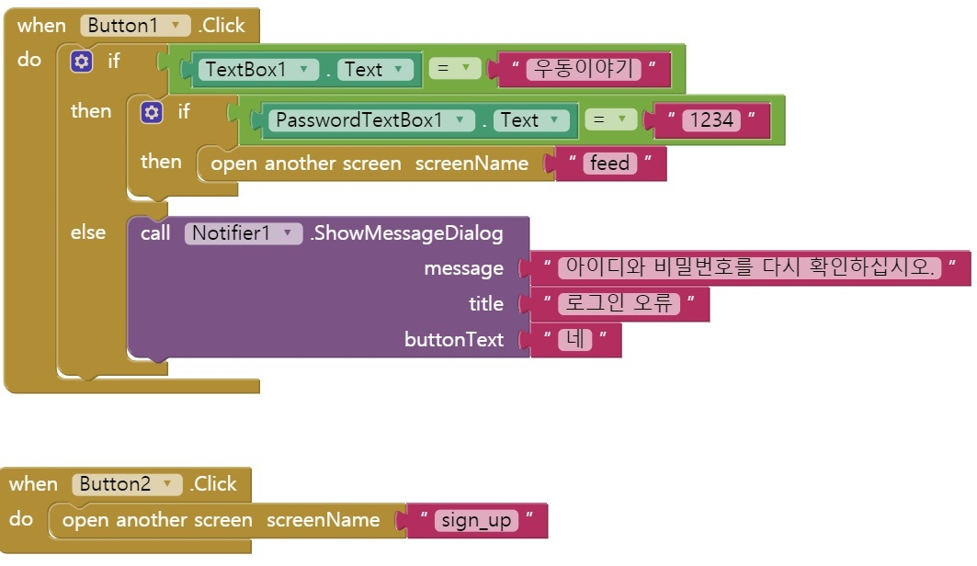
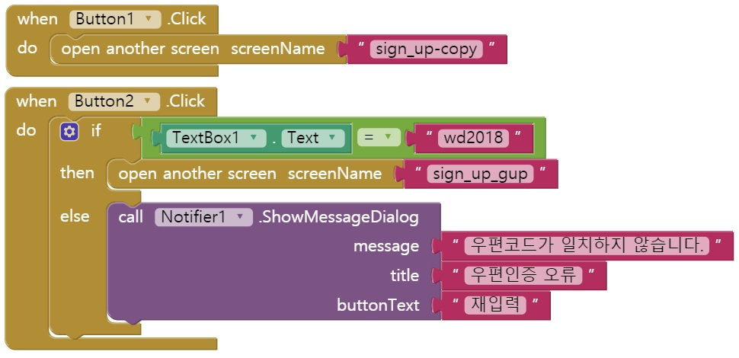
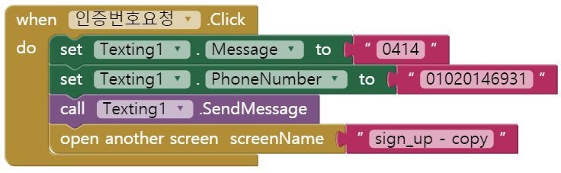
8. 앱 제작 (앱 인벤터)

Slide 20
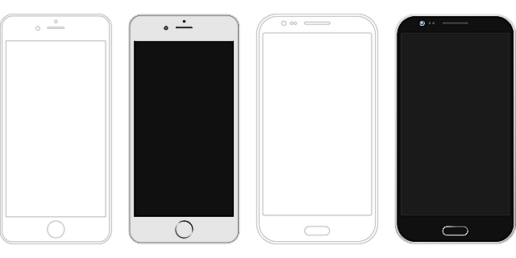
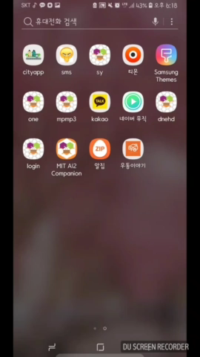
9. 앱 구동 영상
1. 엄격한 주민인증 절차를 통해 광고업자 차단
휴대폰인증 (본인인증)
집주소로 코드가 적힌 우편을 보내서 입력하도록 함 (집주소인증)
2. 타겟의 선호 반영
색감 있고 친근감 있는 캐릭터 선정
따뜻한 느낌의 컨셉 색 선정
선호하는 기능(중고장터/공동구매) 반영
3. 고스트타운, 이탈률 방지
재미요소 첨가 : 웰컴카드, 마스코트(캐릭터)
피드 스크롤 형식으로 계속, 편리하게 정보 습득 : 앱 내의 잔존율 향상
앱 하단바에 주요 메뉴를 넣어서 활동하기 편함
+ 피드백 반영

Slide 21


10. 피드백 보완
1. 아파트 단지 기반 네트워크
☞ 정확한 물리적 바운더리
= 마케팅 수월
☞ 앱 자체, 교집합 (비슷한 경제적, 사회적 지위,비슷한 니즈)
= 공감대 형성 수월
2. 非 연락처 기반
☞ 시어머니 이슈 방지 =자유롭게 활동

Slide 22


10. 피드백 보완
3. 광고성 글 차단 가능
☞ 기존 커뮤니티 및 맘카페는 불가능
4. 커뮤니티 맞춤 핵심 UX
☞ 다른 어플은 다양한 목적을 위한 다양한 기능 = 두루뭉실한 UX

Slide 23


10. 피드백 보완
‘우편 인증’의 문제점 해결
‘우편 인증’을 해야 하는 이유
1. 번거로움
홍보효과
주민인증
우편을 홍보 전단지 겸, 코드 인증 용도로 배부
→따로 신청하지 않고 우편물을 보고
마음에 들면 바로 등록할 수 있음
* 같은 입주민들끼리 공통된 우편이 있음 → 호기심 자극 + 울타리 감정 형성 →바이럴마케팅
“가장 확실하게 주민 인증
할 수 있는 방법임＂
실제 입주민간의 정보공유
진짜 정보
2. 비용문제
CPI(앱 설치 마케팅) 활용 : 앱 내에 CPI를 넣는다. *단 주민들의 후기 글과 관련 없는 품목으로만(ex.게임 어플) ▶ 설치시 ‘찜하기 쿠폰＇ 지급
CPI는 횟수당 500원~5000원 수익
우편물(규격 5g) 300원
▶적어도 한 개 이상의 우편은 감당 가능
(but, 초기에는 ‘우동이야기팀’ 사비 활용)
‘믿을 수 있는’
정보공유 커뮤니티 형성

Slide 24
THANK YOU

